Slide 1
《中外历史纲要》（上） 第四单元复习（1）
朝阳区线上课堂·高一年级历史
黄冈中学北京朝阳学校 赵玉洁

Slide 2
《中外历史纲要》（上）
第四单元：
明清中国版图的奠定
与面临的挑战
课标：明至清中叶中国版图的奠定、封建专制的发展与社会变动

Slide 3
课标要求
单元知识结构
1.通过了解明清时期统一全国和经略边疆的相关举措，知道南海诸岛、台湾及其包括钓鱼岛在内的附属岛屿是中国版图的一部分，认识这一时期统一多民族国家版图奠定的重要意义；
2.了解明清时期社会经济、思想文化的重要变化；
3.通过了解明清时期封建专制发展、世界的变化对中国的影响，认识中国社会面临的危机。

Slide 4
封建社会由盛转衰
宋元时期的
政治经济文化变动
上承
明至清中叶中国版图的奠定、封建专制的发展与社会变动（面临挑战）
西方人文主义的发展与资本主义制度的确立
工业文明
横向
对比
下启
晚清时期的内忧外患
复习要点
1.明清时期统一多民族国家版图的奠定及其意义；
2.明清时期中国社会的变化和面临的危机。

Slide 5
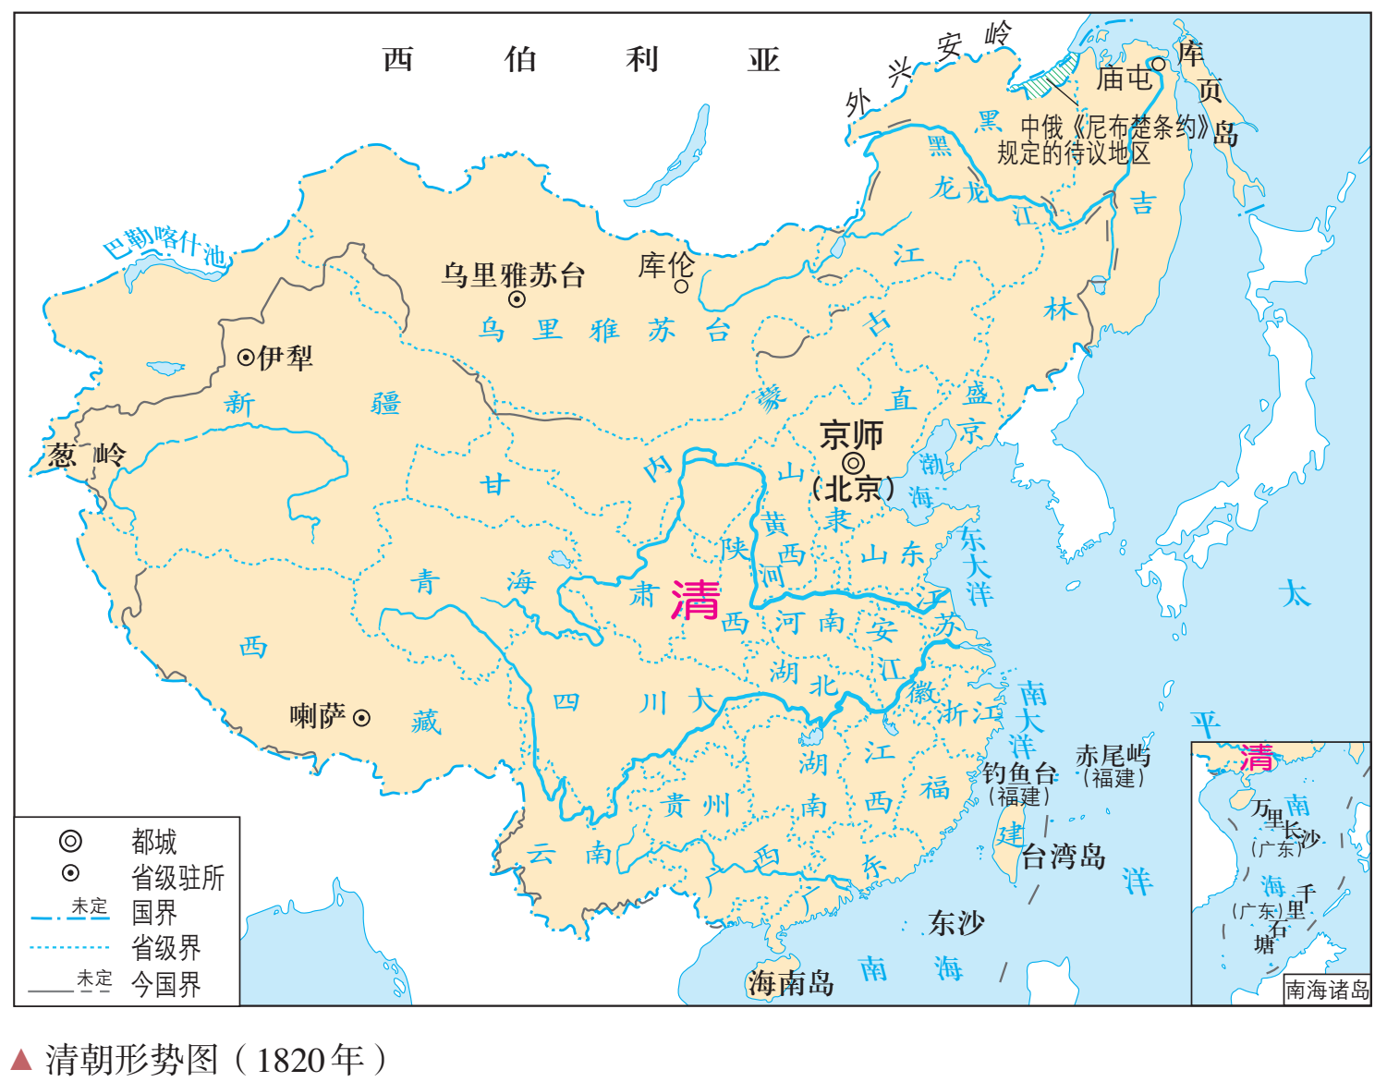
明清时期统一多民族国家版图的奠定及其意义
1820年的清朝疆域 ,既是中国疆域范围的最终底定极点 ,也是东西方力量对比最终逆转的临界点 ,更是中国国势由强转弱的最后时刻。
——于逢春《论中国疆域最终奠定的时空坐标》
1368年
明朝建立
1421年
明成祖迁都
1636年
大清建立
1644年
明朝灭亡
1912年
清朝灭亡

Slide 6
明清时期统一多民族国家版图的奠定及其意义
为什么说清朝基本奠定了现代中国的版图？
第一，清朝通过一系列灵活的民族政策，加强了对边疆地区的治理，巩固了多民族国家的统一。
第二，通过镇压民族叛乱，抵御沙俄等外国侵略，维护了主权和领土完整，基本确定了疆界。
第三，清朝前中期的疆域历经晚清、中华民国直至中华人民共和国，基本保留了下来。

Slide 7
 |  | 明朝 | 清朝
边防 | 东北 | 设立奴儿干都司； 对东北地区女真各部落首领封授官号。 | 自卫反击雅克萨之战，签订中俄《尼布楚条约》
 | 蒙古 | 多次大规模征讨北元；重新修筑长城； 与蒙古鞑靼和议，对其册封。 | 平定准噶尔部叛乱； 设立盟、旗进行管理。
 | 新疆 |  | 平定大、小和卓叛乱； 设置伊犁将军
 | 西藏 | 乌思藏，封授当地僧俗首领法王、王称号；设行都指挥使司管理西藏事务。 | 册封达赖班禅； 派遣驻藏大臣。
 | 西南 | 平定云南，任命当地部落酋长为土司，可世袭。 | 实行改土归流
 | 东南 | 戚继光、俞大猷抗击倭寇；葡萄牙人获得濠镜澳租住权；荷兰占据台湾。 | 郑成功收复台湾； 在台湾设府，隶属福建省。
注意：明清的延续性

Slide 8
问题探究
历代统治者为巩固自身统治，制定并实施治理边疆的政策。两汉时期，在边疆设立了众多郡县和属国，又在辽阔的西北边疆地区设立西域都护府，管理民政、军政等事务。//为了维 护边疆地区的稳定，唐王朝确立了军镇屯戍制度，大的军镇兵力多则数万，少则数千。唐朝政府安排边疆民族子弟学习汉族文化，并将众多汉文经典书籍颁赐给边疆民族。//元代，在边疆设立了宣慰司，“有招讨、安抚、宣慰等使，品秩员数，各有差等”；任用大量土官，因俗而治；建立了从首都行政中枢到遥远边疆地区的驿站制度。//清代，雍正皇帝在西南地区推 行“改土归流”。乾隆皇帝表示：“蒙古、汉人，同属臣民。”清政府对蒙古等少数民族的上层采用封爵、给俸，实施年班朝觐和联姻政策。
根据材料并结合所学，概括中国古代治理边疆的特点和作用。

Slide 9
特点：
①具有历史继承性，在继承中创新；
②因地制宜，因俗而治；
③坚持“大一统”理念。
中国古代边疆政策
历史的继承性
地域的广阔性
内涵的多样性
影响的现实性
作用：
①加强了内地与边疆地区的联系，促进了边疆地区的开发；
②协调了民族关系，推动了多元一体的中华民族的发展；
③加强了中央对边疆地区的管辖，促进了多民族国家的巩固与统一。

Slide 10
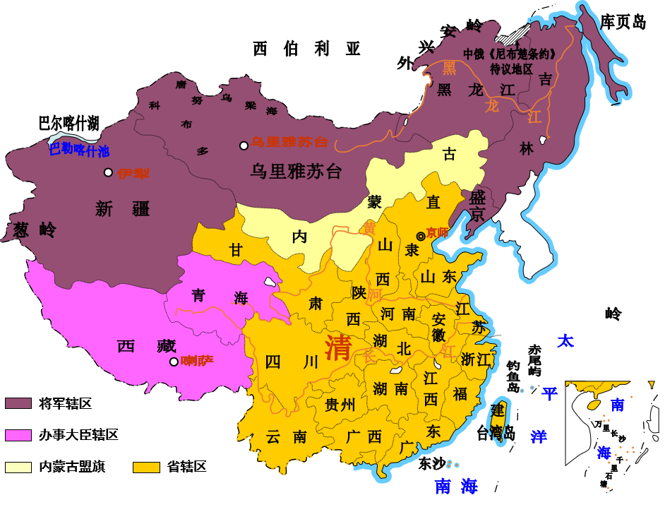
中国版图的奠定 清朝辽阔的疆域
西北至巴勒喀什池
北接西伯利亚
东北至黑龙江以北的
外兴安岭和库页岛
西跨葱岭
东临太平洋
册封达赖、班禅；
派驻藏大臣
西南达喜马拉雅山脉
东南到台湾及附属岛屿
包括钓鱼岛、赤尾屿等
南至南海诸岛

Slide 11
问题探究
中国疆域的发展变化表明中国作为统一的多民族国家立足于世界民族之林的深厚力量和悠久历史 ……政治史上的连续性在疆域上表现为持续的稳定性。在中国几千年的历史过程中，许多原先分散孤立存在的民族单位，经过不断的接触、混杂和融合，不断出现的分裂和消亡，逐渐形成一个我中有你、你中有我的多元统一体。中国古代文明在政治史和文化史上的连续性以及多民族统一和联合的趋势及疆域范围，也受到客观条件，即地理环境的影响。
——摘编自成崇德《清代前期边疆通(上)》
清朝中国疆域最终奠定受哪些因素的影响？

Slide 12
问题探究
中国疆域的发展变化表明中国作为统一的多民族国家立足于世界民族之林的深厚力量和悠久历史 ……政治史上的连续性在疆域上表现为持续的稳定性。在中国几千年的历史过程中，许多原先分散孤立存在的民族单位，经过不断的接触、混杂和融合，不断出现的分裂和消亡，逐渐形成一个我中有你、你中有我的多元统一体。中国古代文明在政治史和文化史上的连续性以及多民族统一和联合的趋势及疆域范围，也受到客观条件，即地理环境的影响。
——摘编自成崇德《清代前期边疆通(上)》
清朝中国疆域最终奠定受哪些因素的影响？
中国文明的连续性、民族交融、地理环境、大一统观念、民族政策等

Slide 13
明清时期统一多民族国家版图的奠定及其意义
意义：清朝版图在前代王朝的基础上得到进一步开拓与巩固，现代中国的版图基本定型；促进了统一多民族封建国家的发展。
①促进了各民族之间的广泛交流与交融
②增强了统一多民族国家内部的凝聚力
③为以后国家版图的形成奠定了基础
④ 有利于维护国家统一，同时也有利于反抗侵略
……

Slide 14
谢谢您的观看
北京市朝阳区教育研究中心 制作

